Slide 1
«Призраки старого города»
группа 102

Slide 2
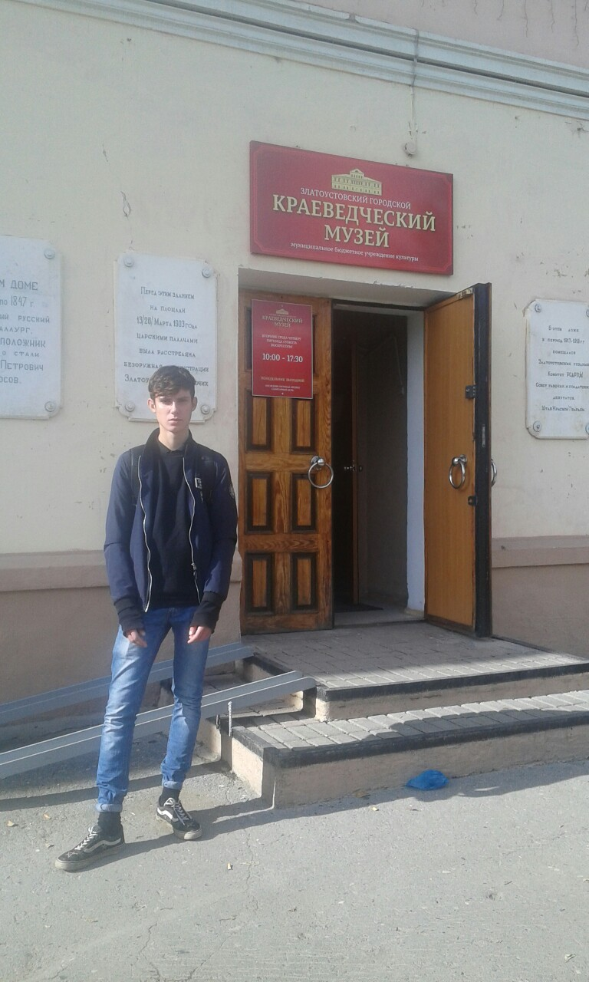
Площадь третьего интернационала Дом № 1

Slide 3
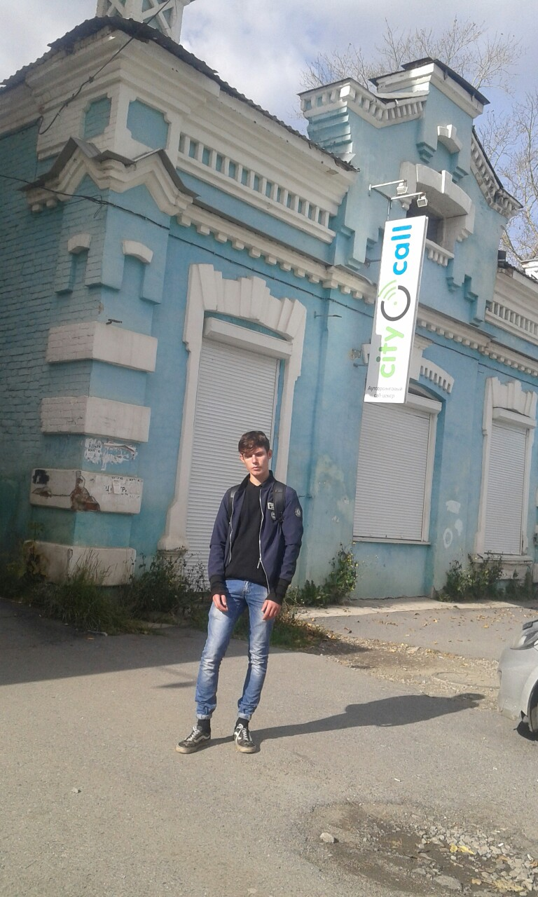
Калинина 3

Slide 4
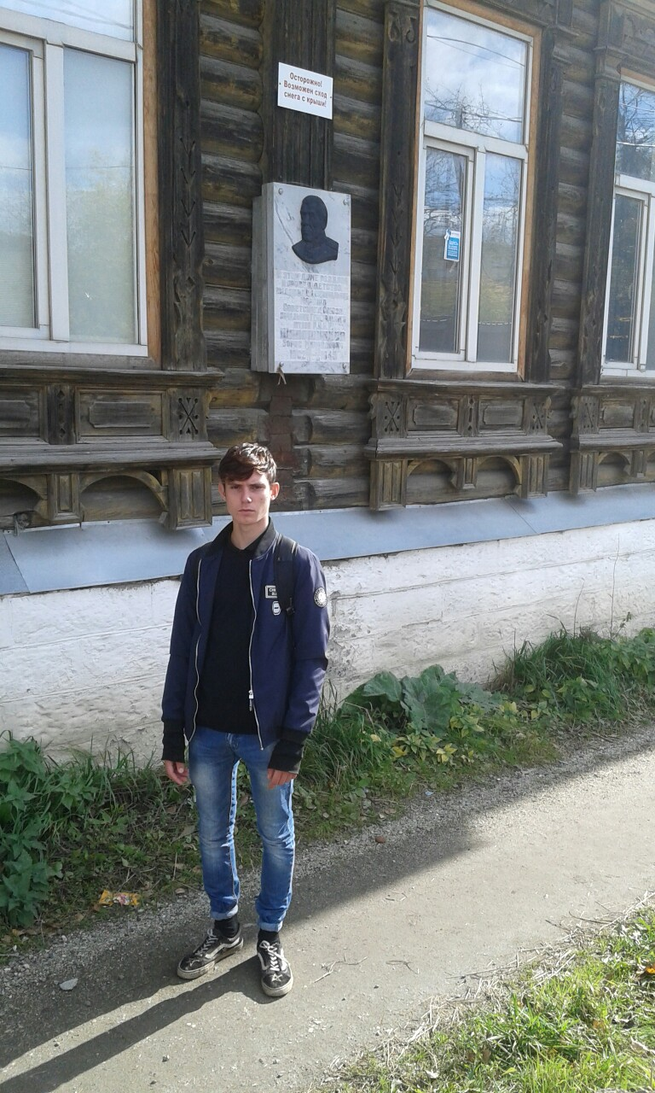
Октябрьская 26

Slide 5
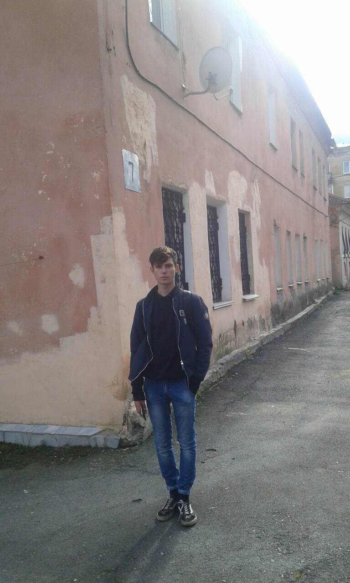
Скворцова 7 Дом доктора

Slide 6
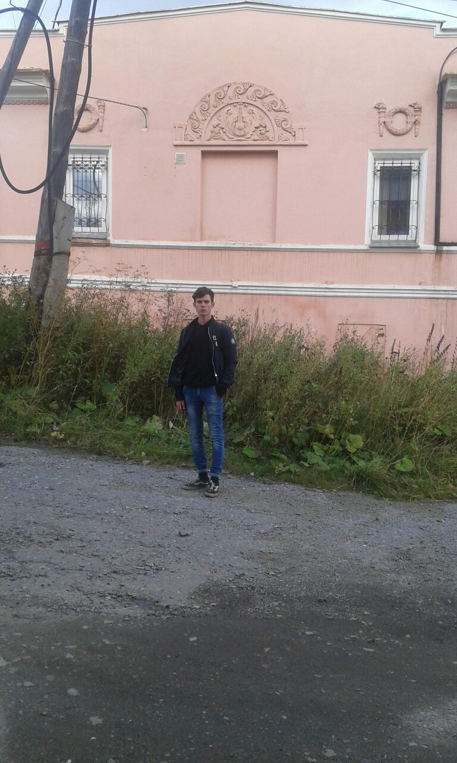
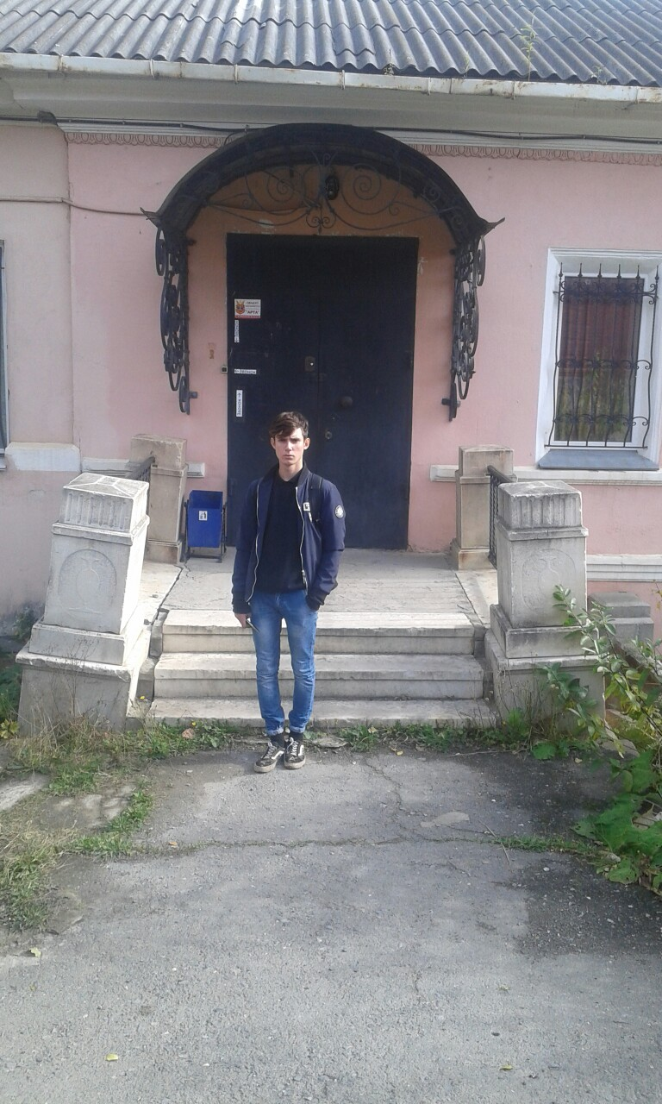

Slide 7
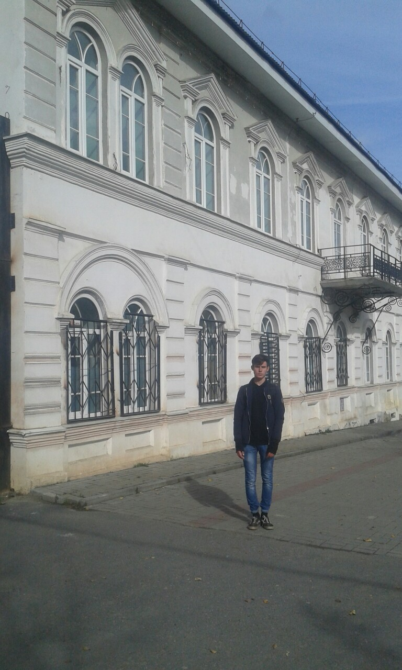
Ленина 18

Slide 8
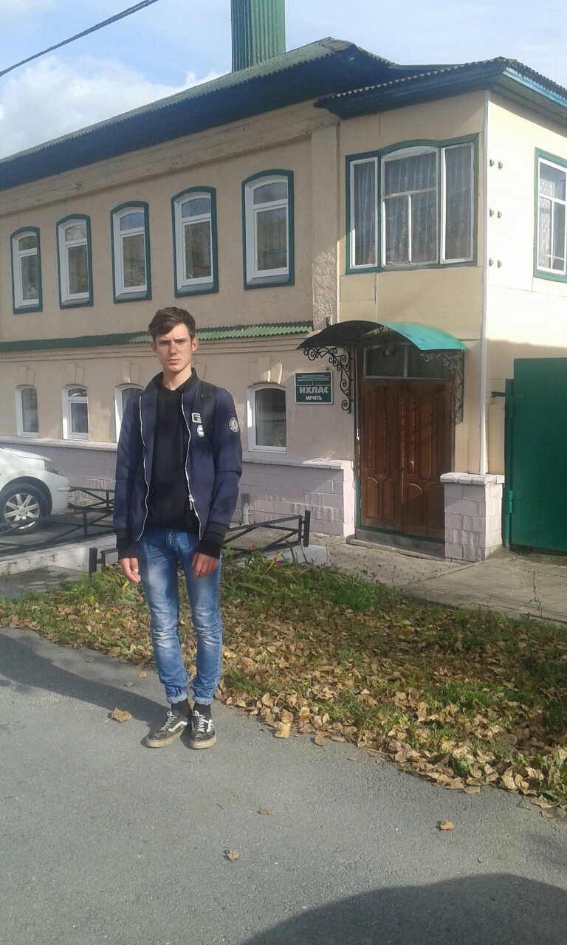

Slide 9
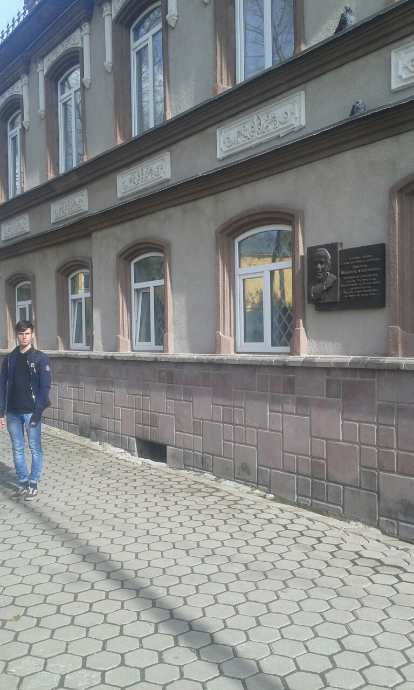
Ленина 12

Slide 10
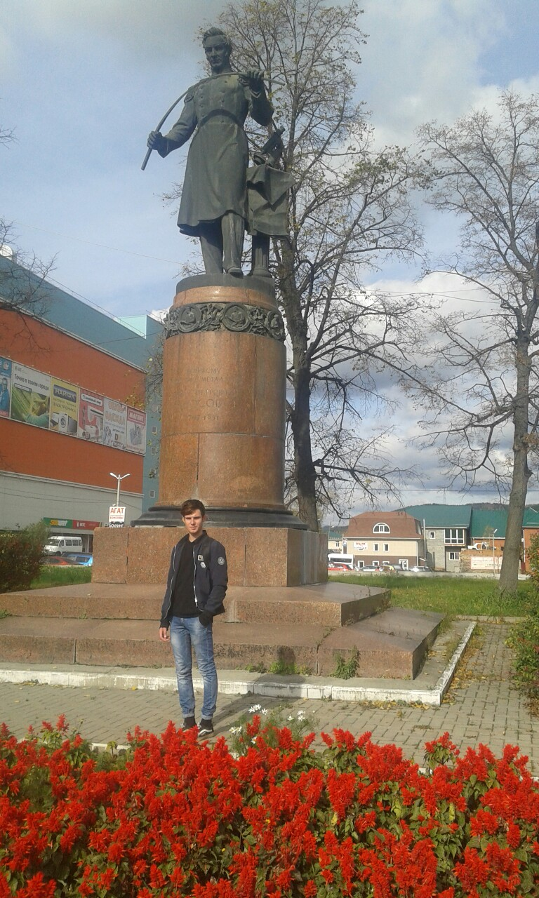

Slide 11
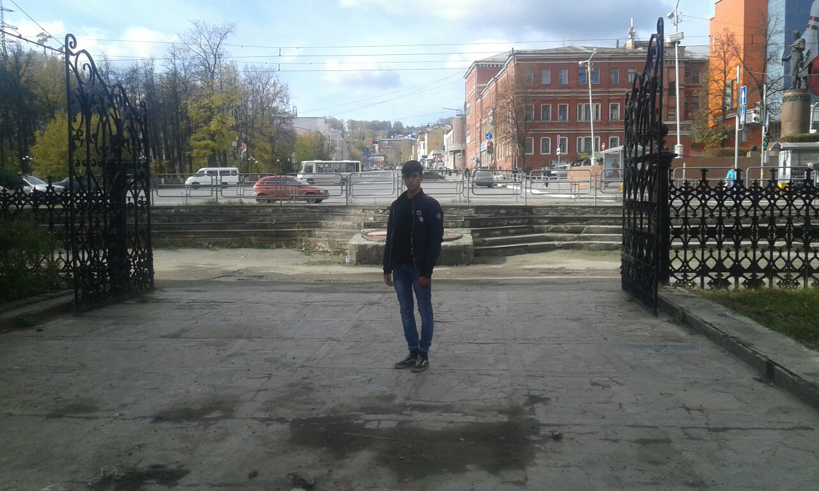
Бастенькие ворота

Slide 12
Спасибо за внимание!

